Slide 1
RAID - SYSTEME
Santia, Leo, Hendrik

Slide 2
Agenda
Einleitung und Grundlagen von RAID
RAID – Level
Funktionsweise von RAID Systemen
Hardware vs Software RAID
Einfluss von RAID auf Systemleistung und Datensicherheit

Slide 3
Einleitung und Grundlagen von RAID
R A I D
Redundant Array Of Inexpensive Disks
Wie bleiben meine Daten sicher wenn eine Festplatte ausfällt?
Wie steigere ich meine Datenübetragung bei langsamen Festplatten?

Slide 4
Einleitung und Grundlagen von RAID
Daten-Sicherheit
Wenn wir Daten mehfach auf mehreren Festplatten abspeichern, bleiben Daten auch bei Festplatten ausfall erhalten.
50% Speicherplatzeffizenz
Durch ein Paritätsbit können wir eine bessere Speicherplatzeffizienz erreichen.
Dafür ist eine zusätzliche Berechnung nötig die die Schreibgeschwindigkeit negativ beeinflusst
? % Speicherplatzeffizenz

Slide 5
Einleitung und Grundlagen von RAID
Übetragungsleistung
Wenn wir Daten auf zwei Festplatten verteilen können wir die Übetragungsleistung von beiden Festplatten gleichzeitig nutzen
Bei der Nutzung eines Paritätsbit ist eine zusätzliche berechnung nö
? % Speicherplatzeffizenz

Slide 6
Agenda
Einleitung und Grundlagen von RAID
RAID – Level
Funktionsweise von RAID Systemen
Hardware vs Software RAID
Einfluss von RAID auf Systemleistung und Datensicherheit

Slide 7
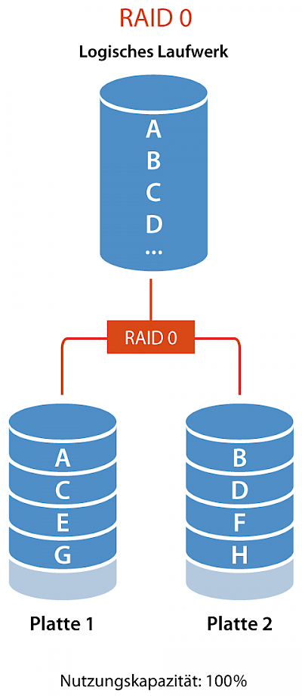
RAID – LEVEL 0
Striping
RAID 0 verteilt Daten gleichmäßig über zwei oder mehrere Festplatten
Dieses RAID Level verfügt über keine Redundanz oder Fehlerkorrektur
Die Geschwindigkeit wird auf diesem RAID Level erhöht
Fällt eine Festplatte aus, gehen alle Daten verloren
Notes:
RAID 0 wird häufig für Systeme verwendet, die hohe Geschwindigkeit und Kapazität benötigen, aber keine Datenredundanz erfordern, wie z. B. in einigen Gaming-PCs oder für schnelle temporäre Speicherung.
RAID 0 ist die schnellste RAID Konfiguration.

Slide 8
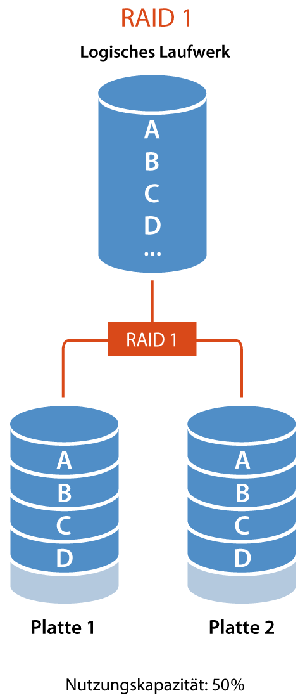
RAID – LEVEL 1
Mirroring
RAID 1 erstellt eine exakte Kopie der Daten auf zwei oder mehreren Festplatten
50% der Speicher Speicherkapazität wird für Kopien verwendet
RAID 1 wird verwendet wenn Datensicherheit Priorität ist
Notes:
RAID 1 wird oft in kleineren Servern oder in Systemen eingesetzt, in denen Datensicherheit wichtiger ist als Speichereffizienz, wie bei kritischen Datenbanken.

Slide 9
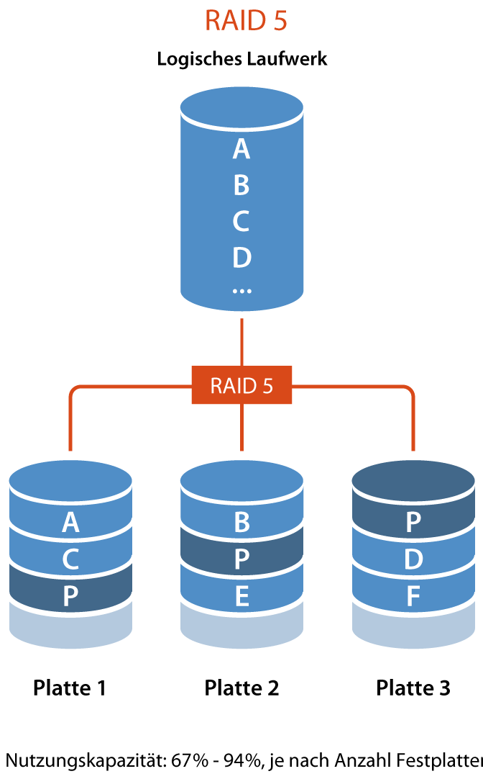
RAID – LEVEL 5
Striping with Parity
RAID 5 verteilt Paritätsinformationen zusammen mit den Daten über drei oder mehr Festplatten
Dieses RAID Level ist ein Kompromiss zwischen Geschwindigkeit, Speichereffizienz und Ausfallsicherheit
Fällt eine Festplatte aus, können die Daten mit den Paritätsinformationen rekonstruiert werden
Notes:
Wird häufig in Unternehmens-Servern oder NAS-Systemen verwendet, wo ein Gleichgewicht zwischen Leistung und Redundanz erforderlich ist
Hat den Nachteil das Schreibgeschwindigkeit langsamer als in anderen RAID Konfigurationen ist.

Slide 10
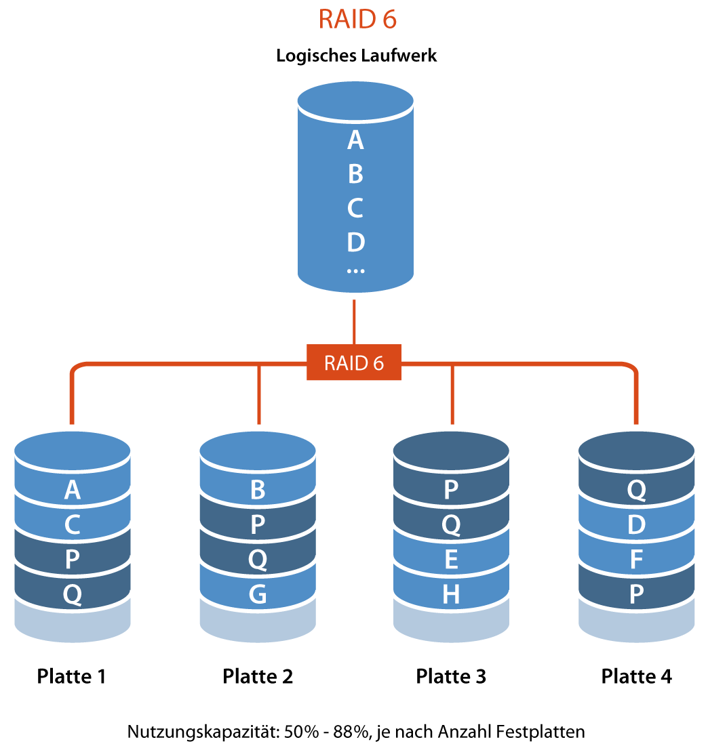
RAID – LEVEL 6
Striping with double partiy
RAID 6 ist ähnlich wie RAID 5 und erstellt Paritätsinformationen
RAID 6 erstellt zwei Paritätsschichten so das beim Ausfall von zwei Festplatten weiterhin keine Daten verloren gehen
RAID 6 wird in Umgebungen eingesetzt, in denen eine hohe Datensicherheit erforderlich ist wie z.B kritische Datenbanken
Notes:
RAID 6 wird in Umgebungen eingesetzt, in denen eine hohe Datensicherheit erforderlich ist, z. B. in kritischen Datenbanken und großen Speichersystemen.
Dieses RAID Level hat die langsamste Schreibgeschwindigkeit.

Slide 11
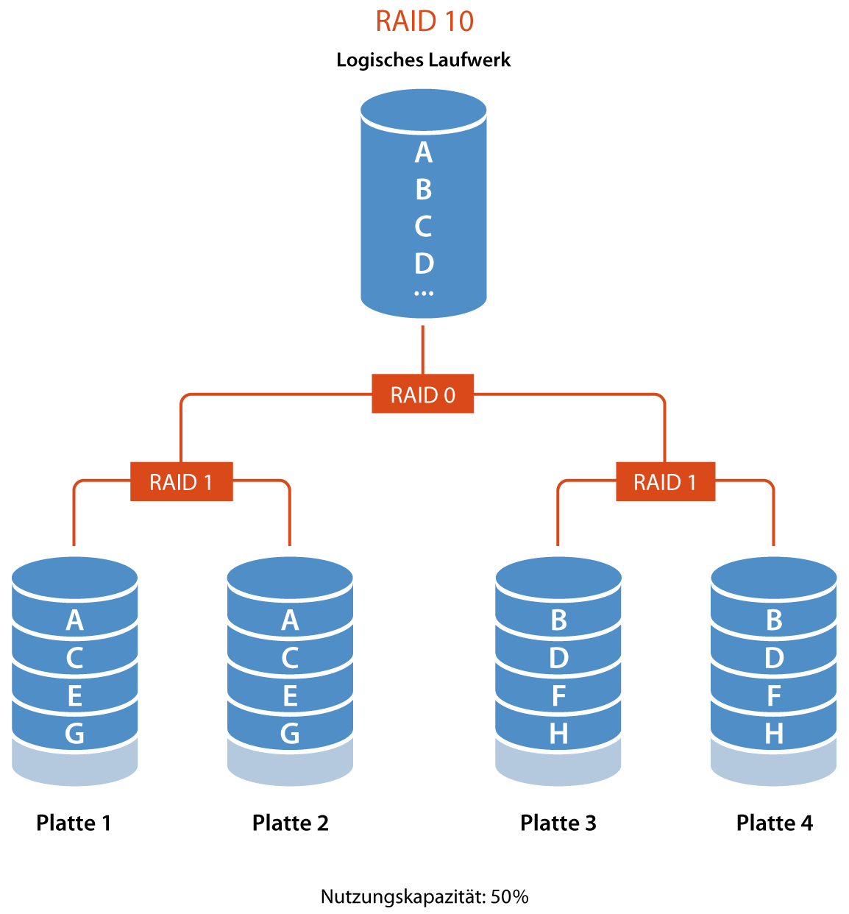
RAID – LEVEL 1+0
Striping und Mirroring
RAID 1+0 (oder RAID 10) kombiniert RAID Level 0 und 1, die Daten werden gespiegelt und verteilt
Der Geschwindigkeitsvorteil von RAID 0 wird erreicht zusammen mit der Datensicherheit von RAID 1
RAID 10 wird oft in hochleistungsfähigen Serverumgebungen verwendet, wo Geschwindigkeit und Redundanz kritisch sind
Notes:
RAID 10 wird oft in hochleistungsfähigen Serverumgebungen verwendet, wo sowohl Geschwindigkeit als auch Redundanz kritisch sind.

Slide 12
Agenda
Einleitung und Grundlagen von RAID
RAID – Level
Funktionsweise von RAID Systemen
Hardware vs Software RAID
Einfluss von RAID auf Systemleistung und Datensicherheit

Slide 13
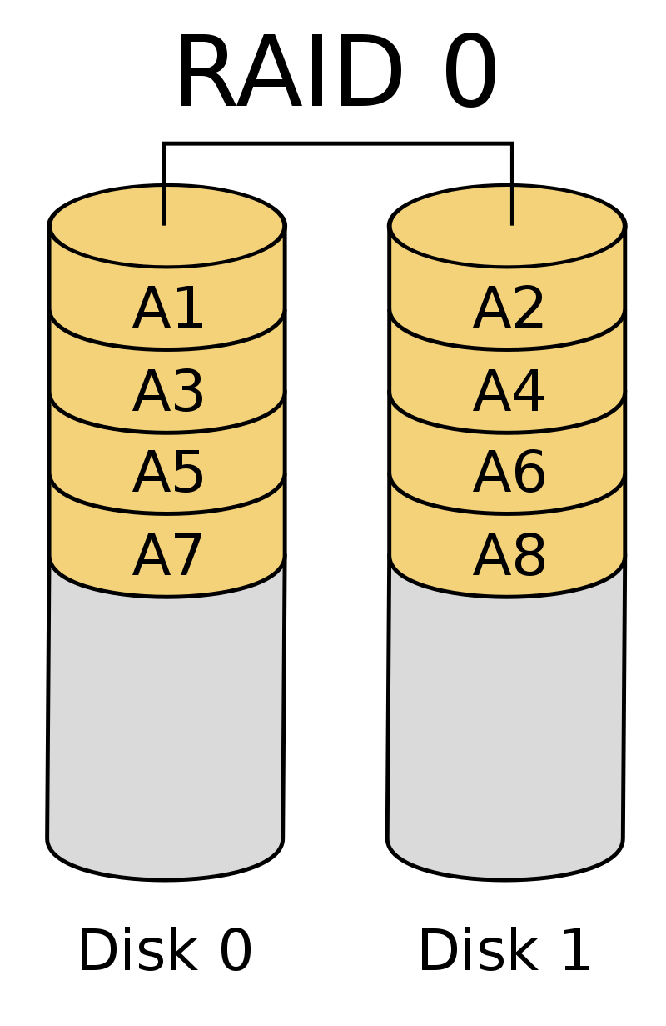
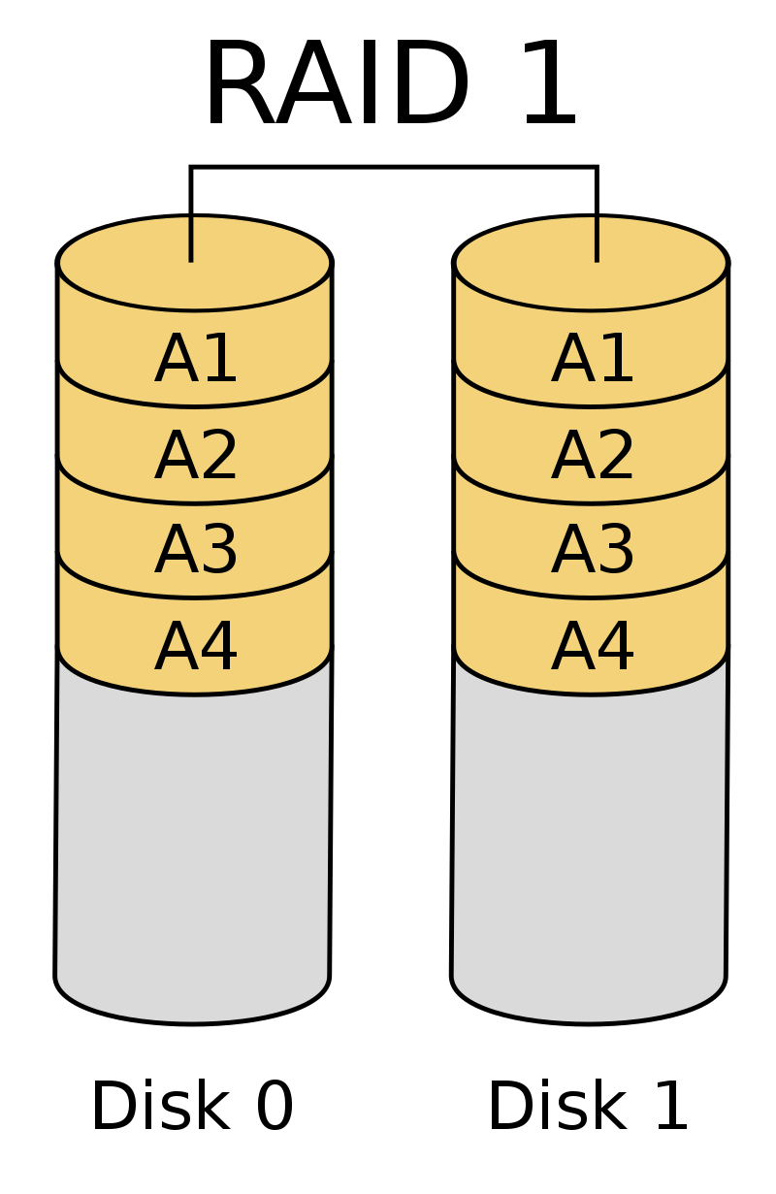
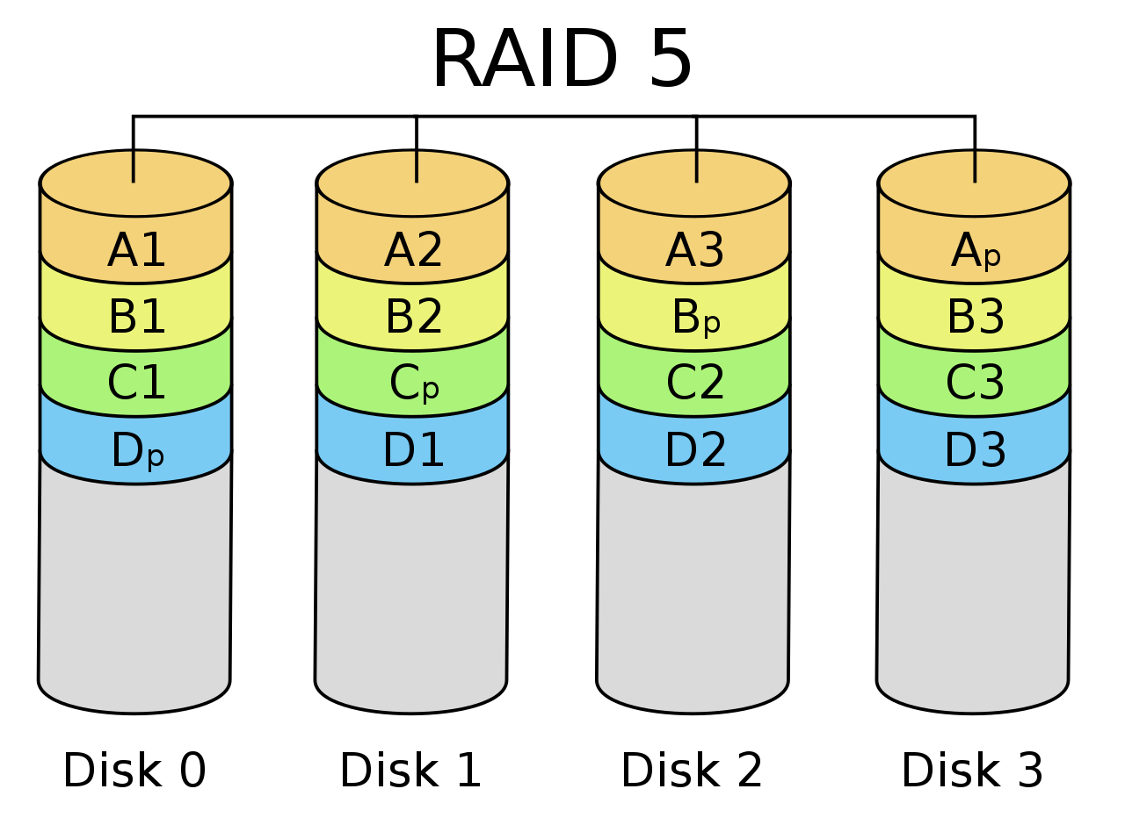
Funktionsweise von Raid systemen
Datenstriping
Spiegelung (Mirroring)
Paritätsprüfung

Slide 14
Agenda
Einleitung und Grundlagen von RAID
RAID – Level
Funktionsweise von RAID Systemen
Hardware vs Software RAID
Einfluss von RAID auf Systemleistung und Datensicherheit

Slide 15
Hardware vs. Software raid
HARDWARE | SOFTWARE
Implementierung + | Implementierung ++
Leistung + | Leistung -
Zuverlässigkeit + | Zuverlässigkeit -
Flexibilität - | Flexibilität +
Kosten - | Kosten +

Slide 16
Agenda
Einleitung und Grundlagen von RAID
RAID – Level
Funktionsweise von RAID Systemen
Hardware vs Software RAID
Einfluss von RAID auf Systemleistung und Datensicherheit

Slide 17
Einfluss von Raid auf Systemleistung und Datensicherheit
RAID 0: RAID 0 verbessert die Leistung durch Datenstriping über mehrere Laufwerke
RAID 1: RAID 1 hat eine höhere Datensicherheit es kann jedoch zu geringfügigen Leistungseinbußen kommen.
RAID 5, RAID 6 und RAID 10: Diese RAID-Level bieten sowohl Leistungsverbesserungen als auch Datensicherheit.

Slide 18
Fazit
RAID ist ein robustes System um mehrere Datenträger gemeinsam als eine logische Einheit zu verwenden
RAID kann zur Datensicherung, Geschwindigkeitsoptimierung oder für beide Zwecke verwendet werden
RAID kann auf verschiedene Arten genutzt und konfiguriert werden

Slide 19
Quellenverzeichnis
https://www.globalsystem.ch/ratgeber/raid-systeme-erklaert/
Bild und Informationsquelle
https://premioinc.com/blogs/blog/hardware-vs-software-raid-differences-pros-cons
Informationsquelle
https://en.wikipedia.org/wiki/Standard_RAID_levels Bildquelle

Slide 20
Danke für ihre Aufmerksamkeit

